Slide 1
ESERCITAZIONE 6 - Soluzioni
Processi e thread

Slide 2
Processi e Thread

Slide 3
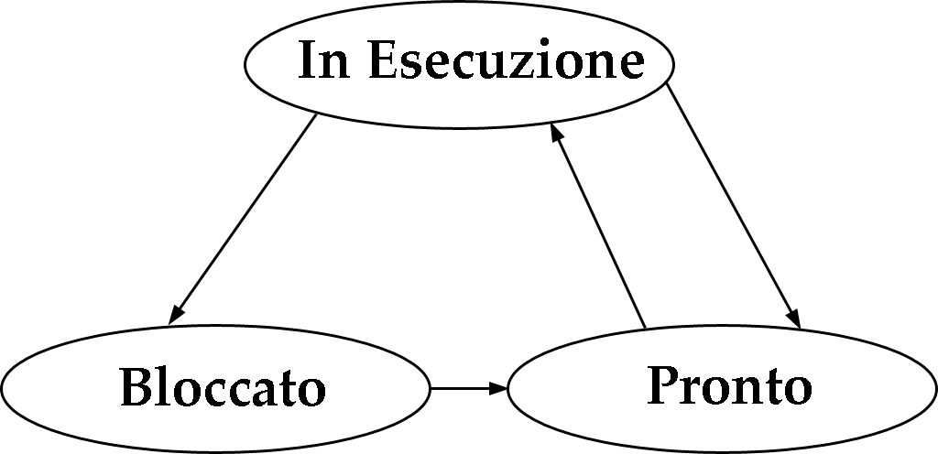
Calcolatori e processi (1)
1) In figura è mostrato lo stato di tre processi. In teoria, con 3 stati potrebbero verificarsi 6 transizioni, 2 per uscire da ogni stato. Tuttavia, sono mostrate solo 4 transizioni. Esistono circostanze in cui possono verificarsi una o entrambe le transizioni mancanti?

Slide 4
Calcolatori e processi (1) Soluzioni (1)
In un calcolatore basilare, che può risolvere un unico task alla volta, potrebbe avvenire la transizione Blocked→Running, in quanto essendo il processo attualmente in considerazione l’unico risolvibile dal core, non ci sarebbe la necessità di porlo preventivamente nello stato Ready.
La transizione Ready → Blocked, invece, non dovrebbe mai verificarsi. Infatti, anche nei casi limite, un processo in stato Ready è, per l’appunto, pronto, e non ci sono situazioni naturali in cui si possa invocare una chiamata bloccante su un altro processo.

Slide 5
Calcolatori e processi (2)
2) Confrontare la lettura di un file usando un file server a thread singolo e uno multi-thread. Occorrono 15 ms per ottenere una richiesta di lavoro, smistarla ed elaborala, nel caso in cui essa faccia riferimento a dati presenti in un blocco di cache. Nel caso in cui sia necessario effettuare un’operazione su disco (che avviene in un terzo dei casi) sono richiesti ulteriori 75 ms, durante i quali il processo è sospeso. Quante richieste al secondo può gestire il server se è a thread singolo? E se è multi-thread?

Slide 6
Calcolatori e processi (2) Soluzioni (1)
Thread singolo
15 ms → 15 ms → 90 ms
Ripetere fino al raggiungimento di 1s.
120 ms: 3 richieste
1000/120 = 8,3
8,3 * 3 = 25 richieste al secondo

Slide 7
Calcolatori e processi (2) Soluzioni (2)
Thread multipli
15 ms → 15 ms → 90 ms
In ogni richiesta di 90 ms possono essere risolte 5 richieste da 15 ms. Si mantenga, tuttavia, la proporizone di 1 a 2 per le richieste a disco.
L’idea è: 90 ms
15 ms
15 ms
Quindi, ogni 90 ms si risolvono 3 richieste. Il calcolo ora è semplice:
1000/90 = 11
11*3 = 33 richieste al secondo.

Slide 8
Calcolatori e processi (3)
3) In un computer con 1 GB di memoria, il sistema operativo occupa 512 MB e i processi occupano mediamente 64 MB, se l’attesa media dell’I/O è del 60%, qual è l’utilizzo della CPU? Aggiungendo 256 MB di RAM, quale sarà il nuovo utilizzo della CPU?

Slide 9
Calcolatori e processi (3) Soluzioni (1)
Il tempo di attesa del 60% è riferito all'attesa di completamento di operazioni di I/O.
Se abbiamo n processi in memoria e il tempo di attesa medio è p, allora la probabilità che tutti i processi siano in attesa (e quindi la CPU sia intattiva) è p^{n}
L'utilizzo della CPU è, dunque, 1- p^{n}
Il numero n di processi è ottenibile dividendo la dimensione di RAM libera per lo spazio occupato naturalmente da un solo processo.

Slide 10
Calcolatori e processi (3) Soluzioni (2)
p = 60%
n = (1GB – 512 MB) / 64 MB = 512/64 = 8
Utilizzo CPU = 1- p^{n} = 1 - 0.6⁸ = 0.983

Slide 11
Calcolatori e processi (3) Soluzioni (3)
p = 60%
Nuova RAM: 256MB
n = (1GB – 512 MB+256) / 64 MB = 768/64 = 12
Utilizzo CPU = 1- p^{n} = 1 - 0.6¹² = 0.997

Slide 12
Calcolatori e processi (4)
4) In un sistema a thread a livello utente, c’è uno stack per thread oppure ce ne è una per processo? E in un sistema a thread a livello kernel? Spiegare.

Slide 13
Calcolatori e processi (4) Soluzioni (1)
Thread
unità di base di utilizzo della CPU
Contiene:
Program counter
Insieme registri
Spazio stack
Condivide:
Spazio indirizzamento (no protezione)
Dati globali
File aperti

Slide 14
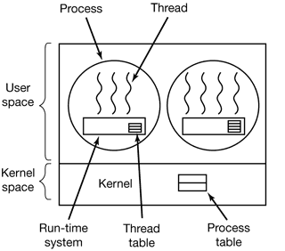
Calcolatori e processi (4) Soluzioni (2)
Thread livello utente
Sistema ha un solo processo
Implementabili in sistemi che non supportano thread
Ogni processo ha tabella thread
Cambio contesto thread più veloce rispetto processi
Thread hanno algoritmo schedulazione interno
Problema: chiamate bloccanti
Thread possono switchare solo se rilascio CPU volontario

Slide 15
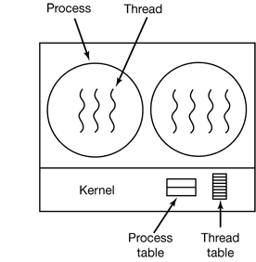
Calcolatori e processi (4) Soluzioni (3)
Thread livello kernel
Sistema conosce e gestisce i thread
Tabella thread oltre che processi
Chiamate bloccanti sono chiamate di sistema
Costo elevato creazione superato tramite “riciclo” thread terminati.

Slide 16
Calcolatori e processi (4) Soluzioni (4)
Soluzione:
Thread livello kernel: una stack per thread. Ognuno di essi è riconosciuto dal sistema operativo. Conseguentemente, più di una stack per processo.
Thread livello utente: una stack per thread e una sola per processo. A livello di kernel, infatti, i thread sono completamente trasparenti.

Slide 17
Calcolatori e processi (5)
4) Supponendo di utilizzare l’algoritmo round – robin per lo scheduling in un sistema interattivo, se la coda è fatta dai processi A-B-C-D-E, nel caso in cui il quanto sia di 100 ms e il un tempo di cambio di contesto di 1 ms, quanto tempo sarà necessario prima che E venga eseguito? Qual è il rapporto tra cambio di contesto e tempo di esecuzione?
Come cambiano I tempi analizzati nel caso in cui il quanto sia, invece, di 4 ms?
Quale delle due soluzioni sembra più favorevole?

Slide 18
Calcolatori e processi (5) Soluzioni (1)
Round- robin: a ogni processo viene assegnato un quanto di tempo in cui può andare in esecuzione, i processi vengono assegnati alla CPU tramite una coda circolare.
Se ha una richiesta bloccante o è terminato prima dello scadere del quanto, la CPU viene immediatamente assegnata al processo successivo.
Al termine di un quanto di tempo, viene cambiato l’assegnamento alla CPU, e deve intercorrere un certo tempo, il tempo di cambio di contesto prima che il nuovo processo possa iniziare la propria esecuzione.

Slide 19
Calcolatori e processi (5) Soluzioni (2)
E: devono essere eseguiti per il loro quanto A, B, C e D e i ripettivi cambi di contesto. Quindi E deve aspettare, per la sua prima parte di esecuzione:
100 + 1 + 100 +1 + 100 + 1 + 100 + 1 =404 ms, cioè quasi mezzo secondo
Il rapporto è molto semplice: 1ms/100ms = 0.01, cioè l’1%
Secondo caso:
4 + 1 + 4 + 1 + 4 + 1 + 4 + 1 =20 ms
Il rapporto è: 1ms/4ms = 0.25, cioè il 25%

Slide 20
Calcolatori e processi (5) Soluzioni (3)
Confronto: pro prima soluzione:
Tempo cambio di contensto molto più piccolo di tempo esecuzione,
Processi con lunghe CPU burst favoriti
Confronto: contro prima soluzione
Tempo attesa processi potenzialmente lungo (400 ms è un tempo considerevole)
Se frequenti I/O burst, simile a seconda soluzione
Confronto: pro seconda soluzione:
Processi hanno tempo di attesa basso, importante specialmente se forniti di iterfaccia utente
Confronto: contro seconda soluzione:
Cambio contesto è rilevante: confrontabile con tempo esecuzione
Sfavorisce processi con lunghe CPU burst

